Slide 1
#Sistem de vanzarea ticketelor
Intro
Hook
Explore
Explain
Apply
Share
Evaluate
Expand
PROIECT DE AN
Bashar Alhaj Ibrahim TI204

Slide 2
Introducere
Intro
Hook
Explore
Explain
Apply
Share
Evaluate
Expand
Design pattern-urile sunt soluții generice la probleme comune de proiectare software. Ele oferă abordări și structuri testate și validate pentru a rezolva anumite situații. Oamenii le învață pentru a îmbunătăți calitatea, eficiența și flexibilitatea dezvoltării software. Design pattern-urile oferă un limbaj comun între dezvoltatori și permit reutilizarea și extensibilitatea codului. Ele facilitează dezvoltarea software de înaltă calitate, cu o arhitectură solidă și ușor de înțeles și întreținută.

Slide 3
Functii
Intro
Hook
Explore
Explain
Apply
Share
Evaluate
Expand
Tema aleasă, un sistem de vânzare a biletelor pentru cinema și teatru, reprezintă un proiect complex care beneficiază de utilizarea a trei tipuri principale de design pattern-uri: creational, behavioural și structural. Design pattern-urile creational sunt utilizate în crearea și inițializarea obiectelor.

Slide 4
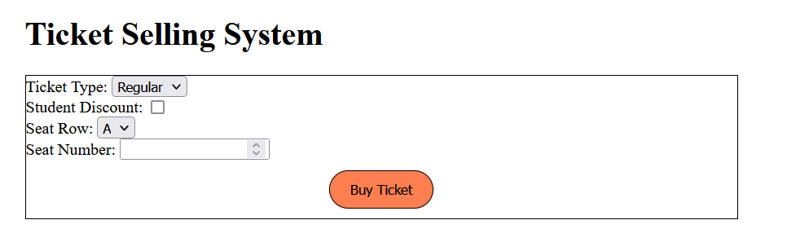
Intro
Hook
Explore
Explain
Apply
Share
Evaluate
Expand

Slide 5
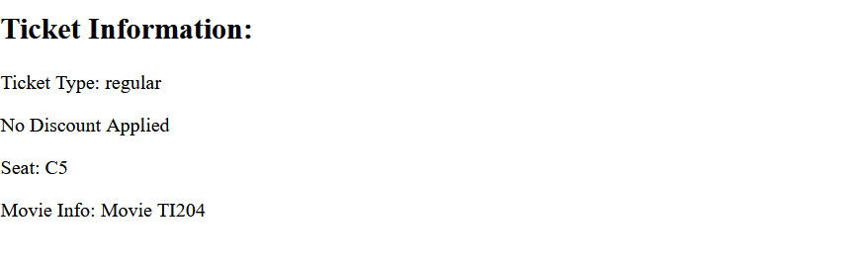
Intro
Hook
Explore
Explain
Apply
Share
Evaluate
Expand

Slide 6
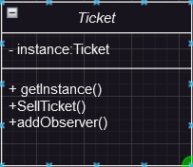
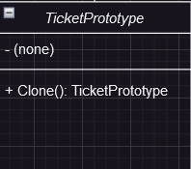
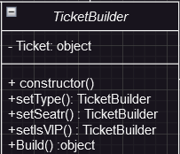
Intro
Hook
Explore
Explain
Apply
Share
Evaluate
Expand

Slide 7

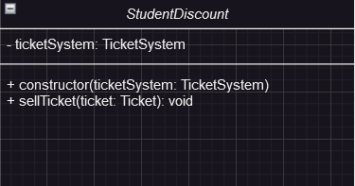
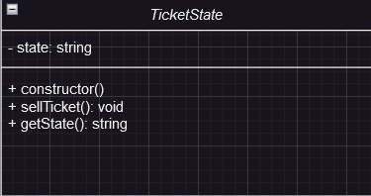
Intro
Hook
Explore
Explain
Apply
Share
Evaluate
Expand

